Slide 1


De la Idea a la Acción
El Primer Mapa para tu Negocio
Un taller del Campamento Base de DE CERO A CIEN

Slide 2



¿Para qué estoy aquí?
Este taller no es para crear una corporación de la noche a la mañana.
Es para dar
el primer paso correcto.
Aprenderás POR QUÉ ordenar tu negocio es la clave para que tu esfuerzo se transforme en un ingreso más estable.
Te llevarás una herramienta práctica que puedes usar
HOY MISMO.

Slide 3


El Círculo Vicioso de la Informalidad
¿Sientes que trabajas mucho pero no avanzas?
No estás solo.
>58%
Más del 58% de los microemprendedores opera en la informalidad.
Esto crea una trampa: sin formalidad no hay acceso a créditos ni a mejores clientes; y sin eso, es muy difícil crecer.

Slide 4





Formalizar no es un trámite,
es una llave.
Protege tu
Accede a nuevos
patrimonio:
clientes:
Separa tus finanzas.
Vende a empresas
¡Tu casa y tus ahorros
más grandes que
estarán seguros!
exigen facturas.
Obtén
Proyecta confianza y
financiamiento:
seriedad.
Accede a créditos y a
Mejora la percepción
fondos del Estado
de tu marca en el
como los de
mercado.
SERCOTEC.

Slide 5
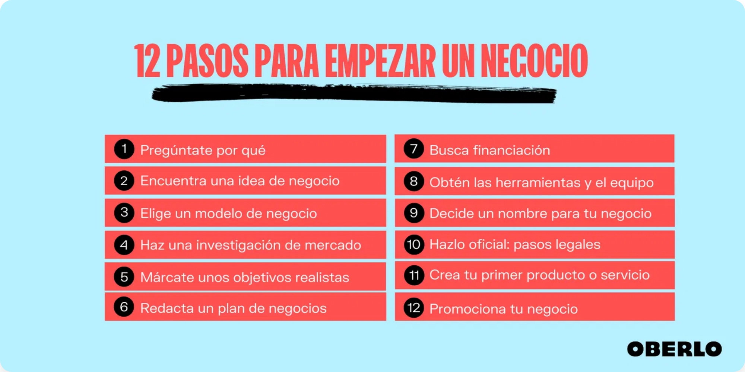
Tres Ideas para Entenderlo Fácil
1. ¿Persona o Empresa?:
Descubre la diferencia y por qué crear una "empresa de un día" puede ser tu mejor aliado.
2. Tu Bolsillo vs. el Bolsillo del Negocio:
La regla de oro para no ahogarte en deudas.
3. ¿Qué son los Impuestos?:
No son un castigo. Son el aporte para que el sistema funcione y mantengas tus cuentas en orden.

Slide 6

Tu Primera Herramienta Práctica
Antes de cualquier trámite, el paso más importante es
entender la rentabilidad
de tu negocio.
Descubre tu Punto de Equilibrio
Te vamos a regalar una microherramienta para que sepas cuánto necesitas vender cada mes solo para cubrir tus costos.

Slide 7

La Historia de un Primer Paso
"
Elena vendía pasteles en su barrio de manera informal. Sus costos se mezclaban con los de su casa y no sabía si ganaba o perdía dinero. Al usar la calculadora, descubrió que necesitaba vender 50 pasteles al mes para cubrir sus gastos. Se enfocó, se formalizó y hoy es la proveedora oficial de 3 cafeterías. El primer paso le abrió un nuevo mundo.

Slide 8


El Mapa para tu Territorio
Los principios que aprendiste son universales, pero los pasos exactos son locales. Hemos preparado una guía simple en PDF con el "paso a paso" para que inicies tu formalización.
¡Descárgala gratis ahora!

Slide 9
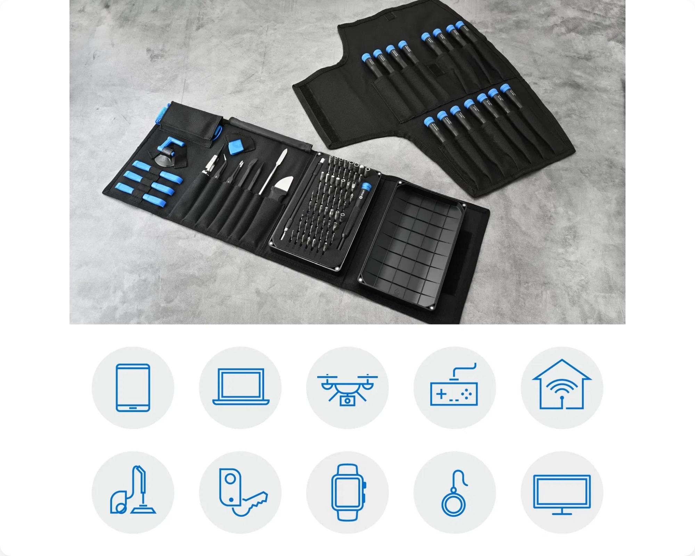
Tu Kit de Herramientas de Hoy
1
Aprendiste:
Por qué y para qué formalizar tu negocio.
2
Recibiste:
Una microherramienta para calcular tu
rentabilidad.
3
Te inspiraste:
Con la historia de Elena.
4
Obtuviste:
El mapa paso a paso para tu país.

Slide 10


¡Felicitaciones!
Has iniciado el viaje.
Ya no estás en la oscuridad. Has dado el primer paso de un estratega.
¿Listo para el segundo?
Explora más herramientas gratuitas en nuestra
Vitrina
o únete a
DE CERO
A CIEN
para obtener el sistema completo que te guiará en todo el camino.

